Slide 2
Chapter 5
การเขียนโปรแกรมภาษาแอสเซมบลี้ของ AVR
Part II
241-210 Microprocessor Architectures And The Assembly Language

Slide 3
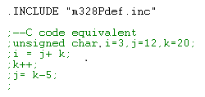
ตัวอย่างภาษาแอสเซมบลี้ของ AVR
Program 01
DEF LDI ADD INC SUBI MOV
241-210 Microprocessor Architectures And The Assembly Language

Slide 4
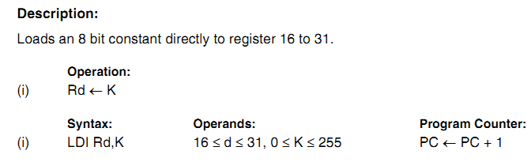
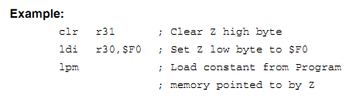
LDI – Load Immediate
241-210 Microprocessor Architectures And The Assembly Language

Slide 5
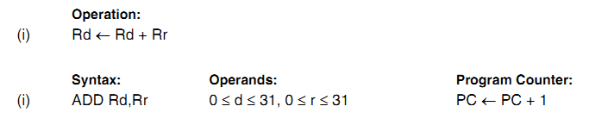


ADD – Add without Carry
241-210 Microprocessor Architectures And The Assembly Language

Slide 6
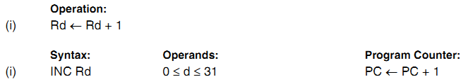

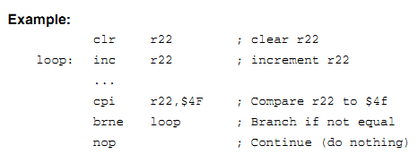
INC - Increment
241-210 Microprocessor Architectures And The Assembly Language

Slide 7
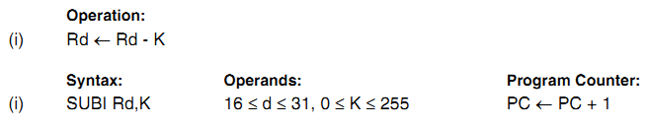

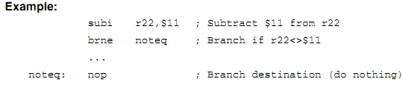
SUBI - Subtract Immediate
241-210 Microprocessor Architectures And The Assembly Language

Slide 8
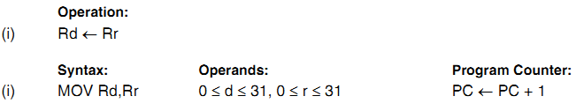
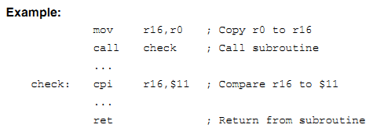
MOV – Copy register
241-210 Microprocessor Architectures And The Assembly Language

Slide 9
ตัวอย่างภาษาแอสเซมบลี้ของ AVR
Program 01
.INCLUDE “m328Pdef.inc”
;-- C code equivalent
;unsigned char i=3, j=12, k=20;
;i = j
;i = i+k;
;k++;
;j = k;
;j = j-5;
DEF สำหรับประกาศรีจิสเตอร์แทนด้วยตัวแปร i, j, k
LDI Load Immediate แต่ข้อจำกัด ใช้กับรีจิสเตอร์ R16-R31 และ ค่าคงที่ที่ป้อนต้องไม่เกิน 8 บิต (0-255)
ADD บวกค่าระหว่างรีจิสเตอร์
INC +1 ใช้กับรีจิสเตอร์
SUBI Subtract Immediate แต่ข้อจำกัด ใช้กับรีจิสเตอร์ R16-R31 และ ค่าคงที่ที่ป้อนต้องไม่เกิน 8 บิต (0-255)
241-210 Microprocessor Architectures And The Assembly Language

Slide 10
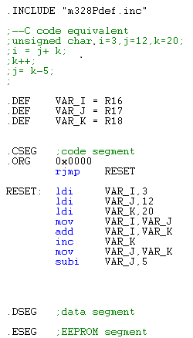
ตัวอย่างภาษาแอสเซมบลี้ของ AVR
;-- C code equivalent
;unsigned char i=3, j=12; ;unsigned char k=20;
;i = j
;i = i+k;
;k++;
;j = k;
;j = j-5;
241-210 Microprocessor Architectures And The Assembly Language

Slide 11
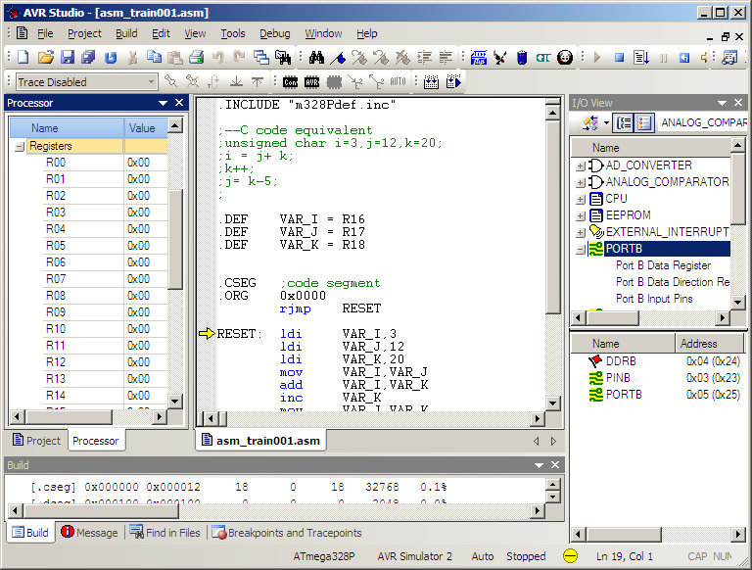
ตัวอย่างการจำลองการทำงาน
กด F10 เพื่อ Run ทีละคำสั่ง และดูผลการทำงานทีละสเตป
241-210 Microprocessor Architectures And The Assembly Language

Slide 12
Program 02
จงเขียนภาษาแอสเซมบลี้ของ AVR ซึ่งเทียบเท่าการทำงานของภาษาซีต่อไปนี้
unsigned short a, b, c;
a = b+c;
หมายเหตุ
สมมติให้ตัวแปร a, b, c อยู่ในรีจิสเตอร์ทั้งหมด
unsigned short = 16 บิต
241-210 Microprocessor Architectures And The Assembly Language

Slide 13
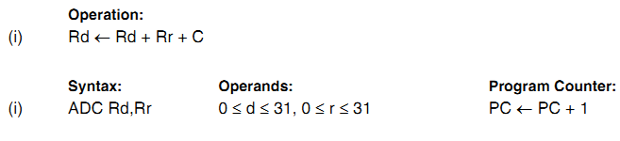


ADC – Add with carry
241-210 Microprocessor Architectures And The Assembly Language

Slide 14
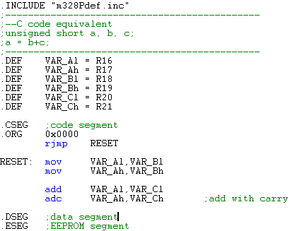
Program 02
241-210 Microprocessor Architectures And The Assembly Language

Slide 15
Program 03 - Homework
จงเขียนภาษาแอสเซมบลี้ของ AVR ซึ่งเทียบเท่าการทำงานของภาษาซีต่อไปนี้
unsigned char a=20, b=32, c= 70, d = 3, e ;
c = (a+b) - (c-d);
e = a * 8 ;
d = (c+b) - e;
หมายเหตุ ห้ามใช้คำสั่งคูณของ AVR
241-210 Microprocessor Architectures And The Assembly Language

Slide 16
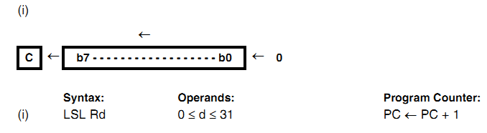


LSL – Logical Shift Left
241-210 Microprocessor Architectures And The Assembly Language

Slide 17
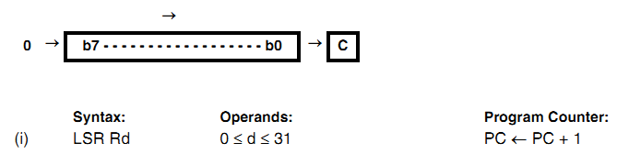


LSR – Logical Shift Right
241-210 Microprocessor Architectures And The Assembly Language

Slide 18
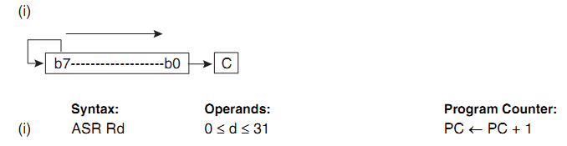

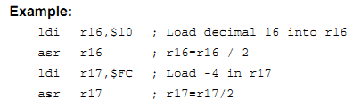
ASR – Arithmetic Shift Right
241-210 Microprocessor Architectures And The Assembly Language

Slide 19
Program 04_1
จงเขียนภาษาแอสเซมบลี้ของ AVR ซึ่งเทียบเท่าการทำงานของภาษาซีต่อไปนี้
unsigned char a, b=2, c=4;
a = b*c;
หมายเหตุ สมมติให้ตัวแปร a, b, c อยู่ใน รีจิสเตอร์ทั้งหมด
241-210 Microprocessor Architectures And The Assembly Language

Slide 20
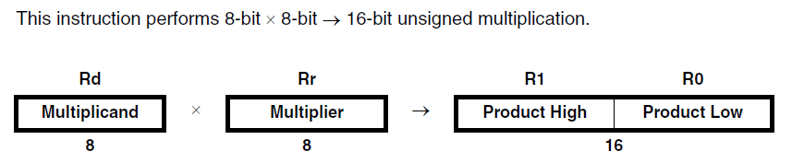
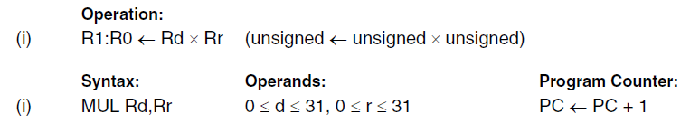


MUL – Multiply Unsigned
241-210 Microprocessor Architectures And The Assembly Language

Slide 21
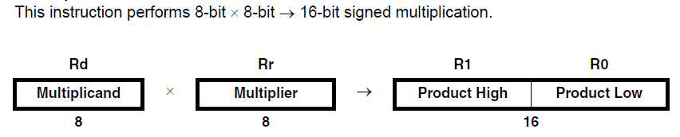
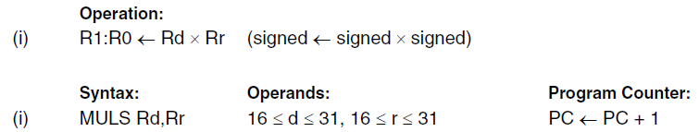

MULS – Multiply Signed
241-210 Microprocessor Architectures And The Assembly Language

Slide 22
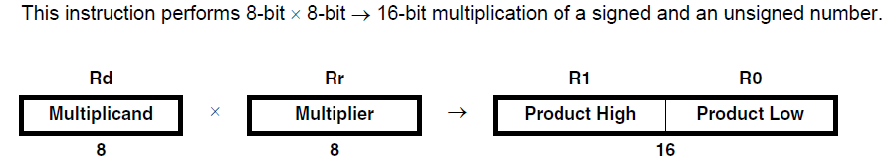
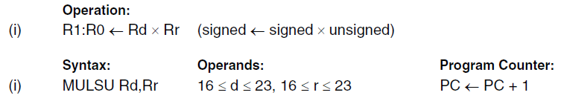
MULS – Multiply Signed with Unsigned
241-210 Microprocessor Architectures And The Assembly Language

Slide 23
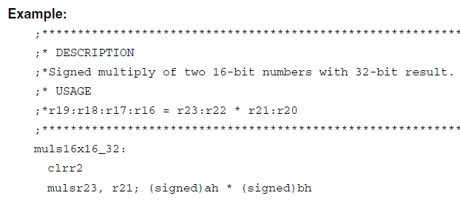
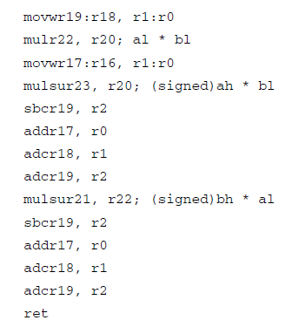
Example : MULS
241-210 Microprocessor Architectures And The Assembly Language

Slide 24
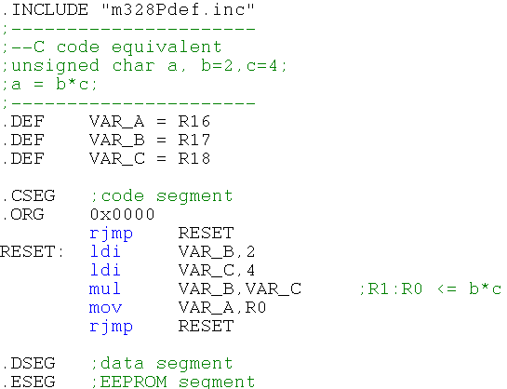
Program 04_1
241-210 Microprocessor Architectures And The Assembly Language

Slide 25
Program 04_2
จงเขียนภาษาแอสเซมบลี้ของ AVR ซึ่งเทียบเท่าการทำงานของภาษาซีต่อไปนี้
unsigned char b=2, c=4;
unsigned short a;
a = b*c;
หมายเหตุ สมมติให้ตัวแปร a, b, c อยู่ใน รีจิสเตอร์ทั้งหมด
241-210 Microprocessor Architectures And The Assembly Language

Slide 26
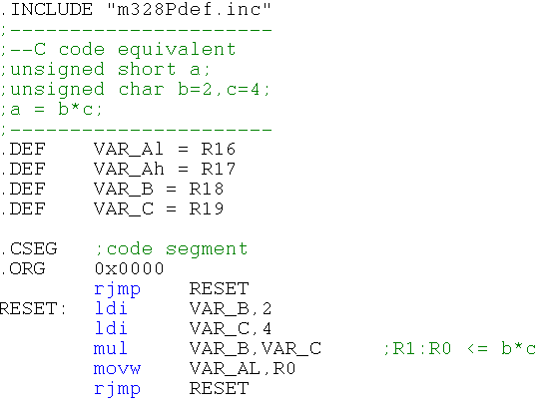
Program 04_2
241-210 Microprocessor Architectures And The Assembly Language

Slide 27
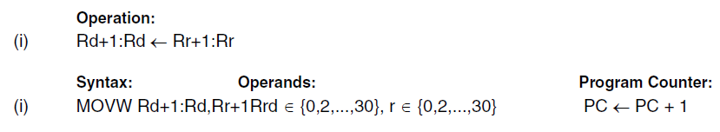
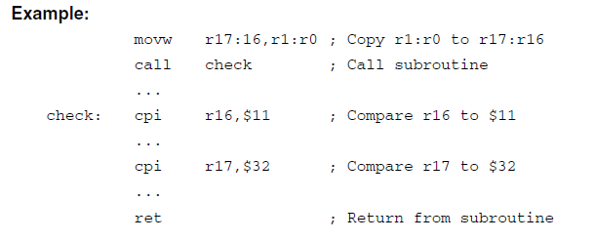
MOVW – Copy Register Word
241-210 Microprocessor Architectures And The Assembly Language

Slide 28
การใช้การ Shift แทนการคูณและการหาร
คำสั่งคูณ ต้องการ 2 clock ในการทำงาน
คำสั่ง shift left ต้องการแค่ 1 clock ในการทำงาน
Shift left 1 ครั้ง เท่ากับการคูณด้วย 2
Shift left 2 ครั้ง เท่ากับการคูณด้วย 4
Shift Right 1 ครั้ง เท่ากับการหารด้วย 2
Shift Right 2 ครั้ง เท่ากับการหารด้วย 4
241-210 Microprocessor Architectures And The Assembly Language

Slide 29
Program 05
จงเขียนภาษาแอสเซมบลี้ของ AVR ซึ่งเทียบเท่าการทำงานของภาษาซีต่อไปนี้
unsigned char a, b= 25;
a = b*4;
หมายเหตุ สมมติให้ตัวแปร a, b, c อยู่ใน รีจิสเตอร์ทั้งหมด
ให้ลองใช้คำสั่ง shift left แทนการคูณ
241-210 Microprocessor Architectures And The Assembly Language

Slide 30
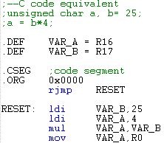
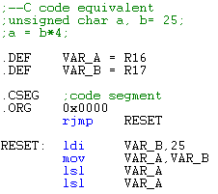
5 Clocks
4 Clocks
241-210 Microprocessor Architectures And The Assembly Language

Slide 31
Program 06
จงเขียนภาษาแอสเซมบลี้ของ AVR ซึ่งเทียบเท่าการทำงานของภาษาซีต่อไปนี้
unsigned char b= 220;
unsigned short a;
a = b*4;
หมายเหตุ สมมติให้ตัวแปร a, b อยู่ใน รีจิสเตอร์ทั้งหมด
ให้ลองใช้คำสั่ง shift left และ rotate left แทนการคูณ
241-210 Microprocessor Architectures And The Assembly Language

Slide 32
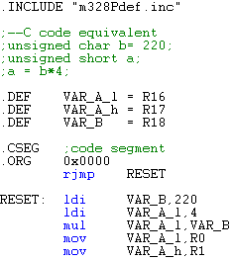
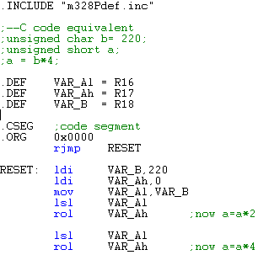
6 Clocks
7 Clocks
241-210 Microprocessor Architectures And The Assembly Language

Slide 33
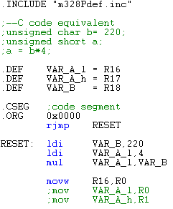
จงปรับปรุงโปรแกรมด้านซ้ายมือให้ดียิ่งขึ้น
241-210 Microprocessor Architectures And The Assembly Language

Slide 34
Program 07
จงเขียนภาษาแอสเซมบลี้ของ AVR ซึ่งเทียบเท่าการทำงานของภาษาซีต่อไปนี้
unsigned short a=0x1370, b=0x2010, c;
c = a+b;
หมายเหตุ สมมติให้ตัวแปร a, b, c อยู่ใน SRAM ตำแหน่งที่ 0x108-0x10D
241-210 Microprocessor Architectures And The Assembly Language

Slide 35
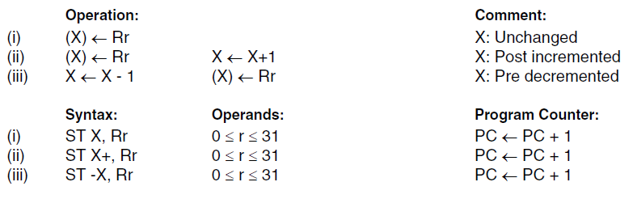
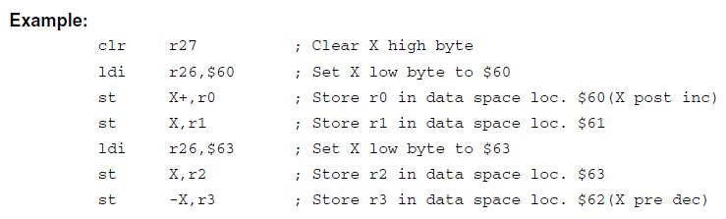
ST – Store Idirect from register X to data space
241-210 Microprocessor Architectures And The Assembly Language

Slide 36
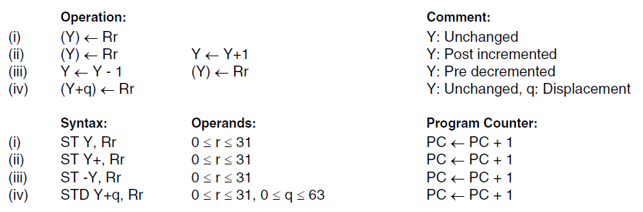
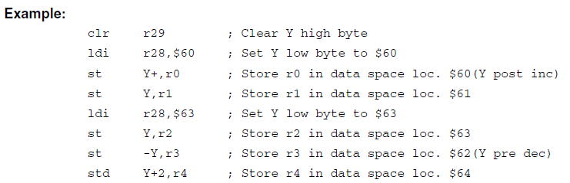
ST – Store Idirect from register Y to data space
241-210 Microprocessor Architectures And The Assembly Language

Slide 37
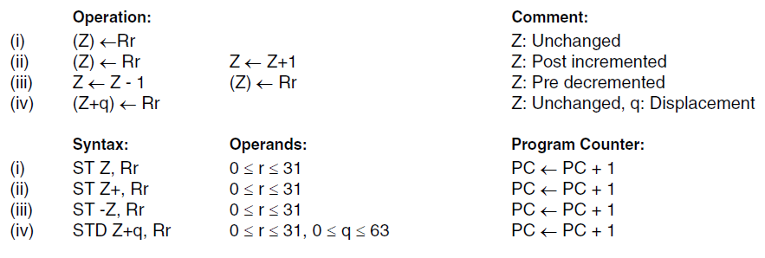
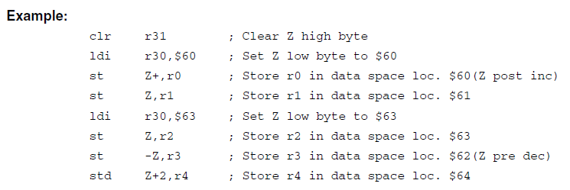
ST – Store Idirect from register Z to data space
241-210 Microprocessor Architectures And The Assembly Language

Slide 38
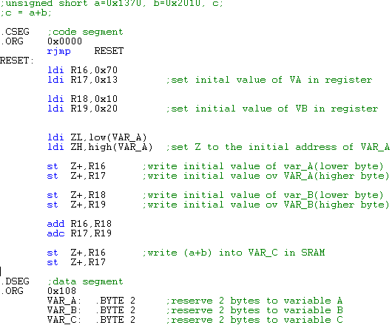
241-210 Microprocessor Architectures And The Assembly Language

Slide 39
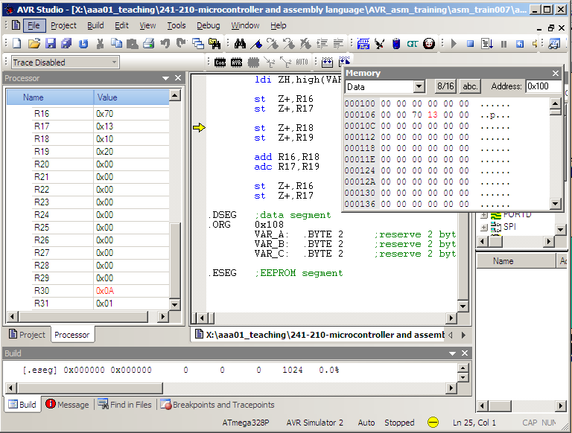
241-210 Microprocessor Architectures And The Assembly Language

Slide 40
program 008 : Homework
จงเขียนภาษาแอสเซมบลี้ของ AVR ซึ่งเทียบเท่าการทำงานของภาษาซีต่อไปนี้
unsigned char b= 220;
unsigned short a;
a = (b*15)+500;
ให้ใช้คำสั่งคูณของ AVR และกำหนดให้ตัวแปรทั้งหมดเก็บอยู่ใน SRAM ตำแหน่งเริ่มต้นที่ 0x10C
241-210 Microprocessor Architectures And The Assembly Language

